Slide 1
模糊支持向量机
汇报人：王紫薇

Slide 2
一
模糊理论相关概念
目 录
二
支持向量机简介
Contents
三
实验

Slide 3
一、模糊理论相关概念
模糊性：指客观事物在形态和属性等方面的不确定性。
与随机性的区别：
-随机性所描述的事件和现象本身含义是清楚的，可以明确地判断该事物在某特定的时刻是发生了还是没发生。随机性用概率来度量，并要求所有可能事件的概率总和为1。
-模糊性所描述的的现象或概念本身的“边界”是不清楚的。模糊性是用“可能性”（介于0和1之间）来度量的。

Slide 4
一、模糊理论相关概念
人们日常生活中，存在大量的模糊概念和现象，传统的数学理论无法有效的进行建模和分析，因而无法解决那些存在模糊概念的问题。模糊理论就是针对这些问题所产生的新的数学理论，它是在传统数学理论的基础上，迫于人类社会进步和科学技术发展的需要而产生和发展起来的。
模糊理论的范畴涉及所有包含模糊集合、隶属度函数及其运算的理论，其主要内容包括：模糊集合理论、模糊逻辑和人工智能、模糊推理、模糊决策、模糊控制等。

Slide 5
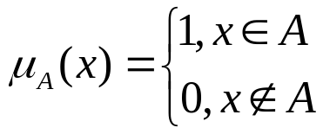

一、模糊理论相关概念
1.模糊集合
经典集合：集合中的元素与集合外的元素有着截然的不同，某个元素或者属于该集合，或者不属于该集合，即具有非此即彼的性质。另外各元素之间彼此互不相同并且界限明显。
定义：假设U为论域，A为其中一个集合，如果U中的某一元素x满足下面的函数：
则A就是经典集合， 称为该集合的特征函数。

Slide 6


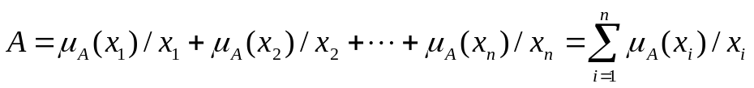

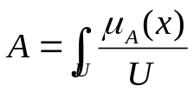
一、模糊理论相关概念
1.模糊集合
模糊集合定义：设 是论域U上某个集合A到[0,1]上的一个映射，即 ：X→[0,1]，则称A是模糊集合，而 称为模糊集合A的隶属度函数。
可以看出，论域U上的某个模糊子集A是有隶属度函数来确定的，某个元素的隶属度函数值 越接近于1，表示该元素属于集合的程度越大，反之则表示其属于该集合的程度就越小。
A的常见表示方式：

Slide 7
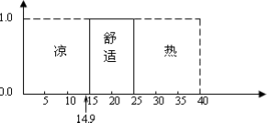
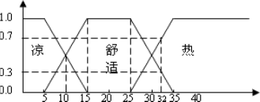
一、模糊理论相关概念
1.模糊集合
经典集合：14.9℃→凉
模糊集合：14.9℃跟15℃同属于一个集合的程度很接近；32℃被认为属于“舒适“的程度是0.3，还同时属于”热“的程度是0.7。

Slide 8

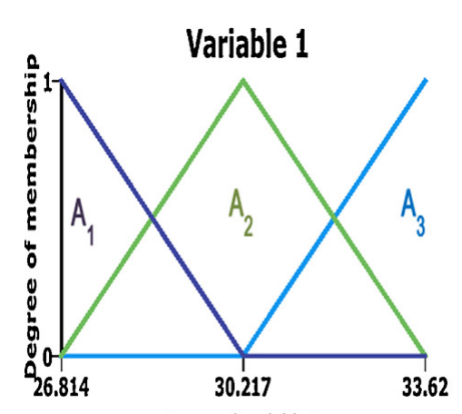
一、模糊理论相关概念
1.模糊集合
隶属度函数的种类：
三角形函数（trimf），梯形函数（trapmf），高斯函数
（gaussmf），双高斯函数（gauss2mf），钟型函数（gbellmf），sigmoid函数，disgmf函数，psigmf函数，Z型函数（zmf）， 型函数（pimf），S型函数（smf）。
三角形函数
trimf（x，a，m，b）
trimf（x，26.814，30.217，33.62）

Slide 9
一、模糊理论相关概念
2.模糊逻辑
模糊逻辑是通过模拟和借鉴人脑对于不确定性概念的判断和推理等思维方式，处理常规方法难以解决的模糊信息问题。
模糊关系：对于经典集合的关系，可以用简单的“肯定”或“否定”来描述，但是也存在着有些“没有严格边界”的关系，如某些集合之间的相近关系等，这些关系是普通的关系的扩充，被称为模糊关系。
模糊命题：普通的命题中含有模糊概念或者模糊谓词的命题。
模糊逻辑公式：由模糊逻辑变量和“与”、“非”等逻辑运算符号以及括号等所构成的数学表达式，简称模糊公式。

Slide 10
一、模糊理论相关概念
2.模糊逻辑
模糊关系是模糊集合直积集的一个子集。
一个二元模糊关系的例子：
U={1,2,3}，V={2,4,9}，V中元素v是U中元素u平方的模糊关系可表示如下：

Slide 11
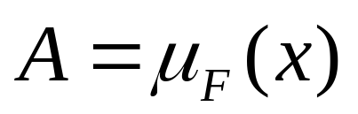
一、模糊理论相关概念
2.模糊逻辑
模糊命题比普通命题更接近人类的思维方式。一般形式为：
A： x is F
其中，x表示模糊变量；F表示某个模糊概念，即对应于一个模糊集合。模糊命题的真值采用模糊变量x针对模糊概念F的隶属度进行表示：

Slide 12

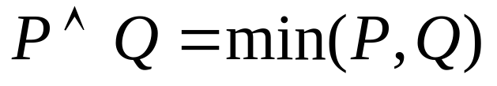
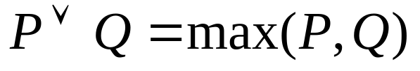


一、模糊理论相关概念
2.模糊逻辑
模糊逻辑公式：
模糊逻辑“非”
模糊逻辑“乘”
模糊逻辑“和”
模糊逻辑“蕴含”
模糊逻辑“等价”

Slide 13
一、模糊理论相关概念
3.模糊推理
模糊推理的进行以模糊逻辑语句为基础，模糊逻辑语句可分为模糊陈述句、模糊判断句、模糊推理句、模糊条件语句几种类型：
模糊陈述句：包含模糊概念的陈述句。如：中国人口众多。
模糊判断句：一般形式为“x is a”，a表示某个模糊概念。
模糊推理句：一般形式为“if x is a ， then x is c”
模糊条件语句：“if A then B"
“if A then B else C”
“if A and B then C”
......

Slide 14
二、支持向量机
支持向量机（SVM）是90年代中期发展起来的基于统计学习理论的一种机器学习方法，通过寻求结构化风险最小来提高学习机泛化能力，实现经验风险和置信风险的最小化，从而达到在统计样本量较少的情况下，亦能获得良好统计规律的目的。它是一种监督学习方法。
经验风险：用分类器在样本数据上的分类的结果与真实结果之间的差值来表示。很多分类函数能够在样本集上轻易达到100%的正确率，在真实分类时却一塌糊涂（即所谓的推广能力差，或泛化能力差）。此时的情况便是选择了一个足够复杂的分类函数（它的VC维很高），能够精确的记住每一个样本，但对样本之外的数据一律分类错误。
结构风险：由两部分内容刻画，一是经验风险；二是置信风险，代表了我们在多大程度上可以信任分类器在未知文本上分类的结果。
置信风险与两个量有关，一是样本数量，显然给定的样本数量越大，我们的学习结果越有可能正确，此时置信风险越小；二是分类函数的VC维，显然VC维越大，推广能力越差，置信风险会变大。

Slide 15
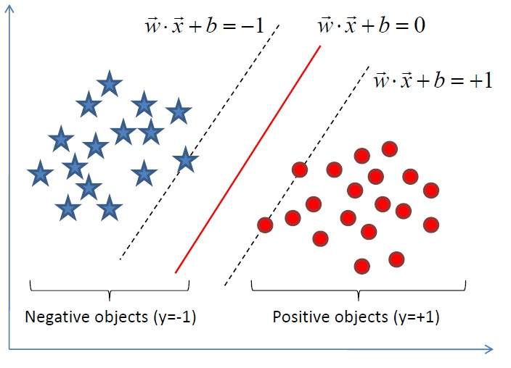
二、支持向量机
1.支持向量机分类
一个线性分类函数(discriminant function)是指由x的各个分量的线性组合而成的函数
如果g(x)>0，则判定x属于C₁，
如果g(x)<0，则判定x属于C₂，
如果g(x)=0，则可以将x任意
分到某一类或者拒绝判定。

Slide 16
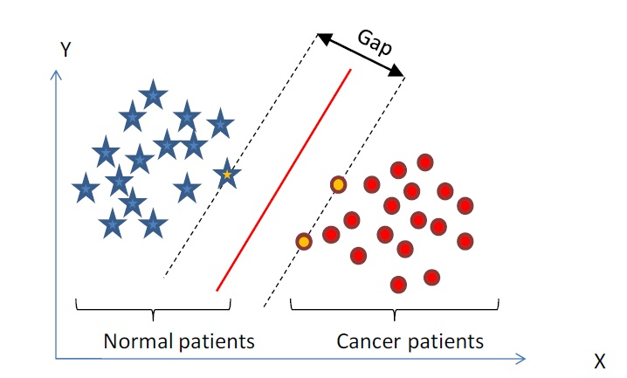
二、支持向量机
1.支持向量机分类
SVM 是从线性可分情况下的最优分类面发展而来的。
图中, 星形点和圆形点代表两类样本, 红线为分类线,过各类中离分类线最近的样本且平行于分类线的直线, 它们之间的距离叫做分类间隔(margin)。
所谓最优分类线就是要求分类线不但能将两类正确分开(训练错误率为0),而且使分类间隔最大.
推广到高维空间，最优分类
线就变为最优分类面。

Slide 17
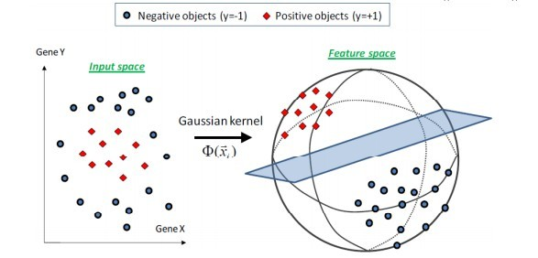
二、支持向量机
1.支持向量机分类
核函数：非线性的情况，SVM 的处理方法是选择一个核函数 κ，通过将数据映射到高维空间，来解决在原始空间中线性不可分的问题
对于线性不可分的样例，我们的常用做法是把样例特征映射到高维空间中去。但进一步，如果凡是遇到线性不可分的样例，一律映射到高维空间，那么这个维度大小是会高到可怕的。
核函数的价值在于它虽然也是特征进行从低维到高维的转换，但核函数事先在低维上进行计算，而将实质上的分类效果表现在了高维上，也就如上文所说的避免了直接在高维空间中的复杂计算。

Slide 18
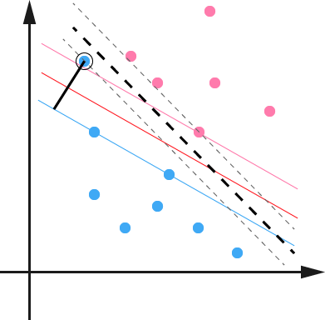
二、支持向量机
1.支持向量机分类
惩罚因子c
对应数据点允许偏离的 hard margin 的量
松弛变量
衡量不满足hard margin时造成的损失
损失函数
C

Slide 19
二、支持向量机
2.支持向量机回归
回归与分类：
分类问题和回归问题都要根据训练样本找到一个实值函数g(x)。 回归问题的要求是：给定一个新的模式，根据训练集推断它所对应的输出y（实数）是多少。也就是使用y=g(x)来推断任一输入x所对应的输出值。分类问题是：给定一个新的模式，根据训练集推断它所对应的类别（如：+1，-1）。也就是推断任一输入x所对应的类别。综上，回归问题和分类问题的本质一样，不同仅在于他们的输出的取值范围不同。分类问题中，输出只允许取两个值；而在回归问题中，输出可取任意实数。
支持向量机回归与支持向量机分类在思想上是一样的。不同的是将分类过程变为函数拟合过程。

Slide 20

三、实验
基于SVM的信息粒化时序回归预测
——上证指数开盘指数变化趋势和变化空间预测
基本思想：
获取原始数据
将原始数据进行模糊粒化
给出上证指数变化趋势和变化空间
利用SVM对粒化数据进行回归预测
验证预测结果

Slide 21
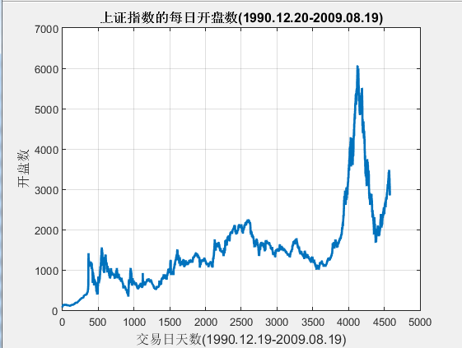
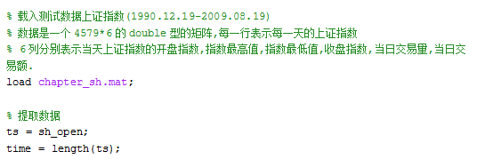
三、实验
基于SVM的信息粒化时序回归预测
——上证指数开盘指数变化趋势和变化空间预测
实验步骤及结果：
1.原始数据提取

Slide 22
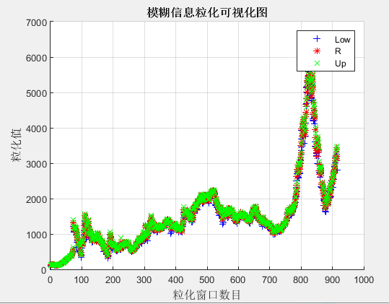

三、实验
基于SVM的信息粒化时序回归预测
——上证指数开盘指数变化趋势和变化空间预测
实验步骤及结果：
2.将实验数据模糊信息粒化

Slide 23
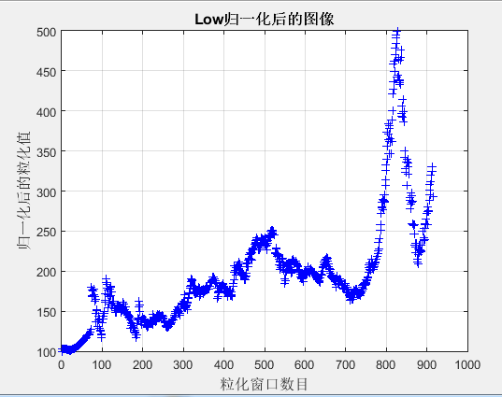
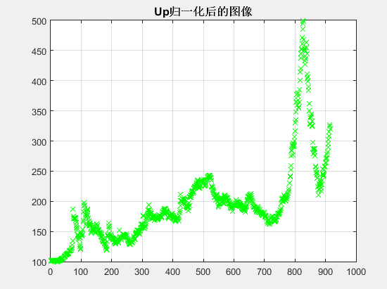
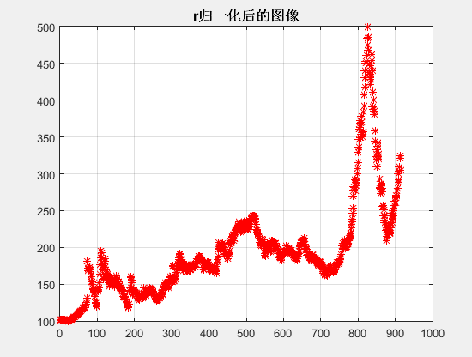
三、实验
基于SVM的信息粒化时序回归预测
——上证指数开盘指数变化趋势和变化空间预测
实验步骤及结果：
3.将得到的粒化数据进行归一化处理

Slide 24
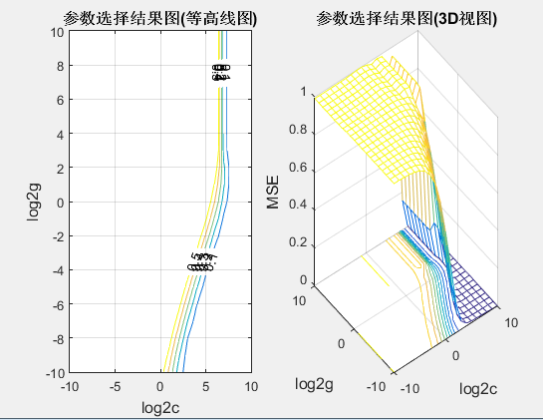
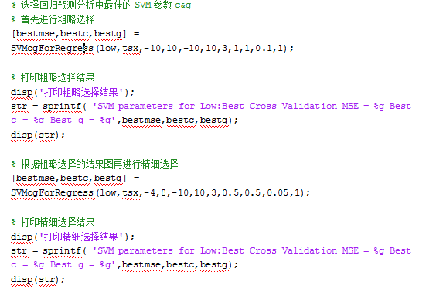
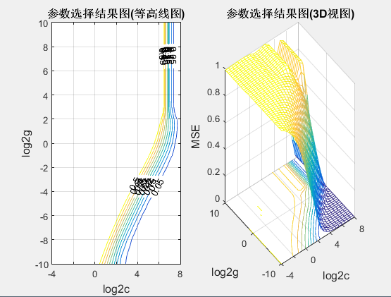
三、实验
基于SVM的信息粒化时序回归预测
——上证指数开盘指数变化趋势和变化空间预测
实验步骤及结果：
4.利用SVM寻找最佳参数c和g

Slide 25

三、实验
基于SVM的信息粒化时序回归预测
——上证指数开盘指数变化趋势和变化空间预测
实验步骤及结果：
5.用得到的最佳参数c和g训练SVM

Slide 26

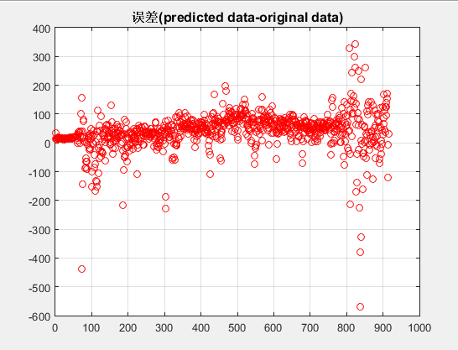
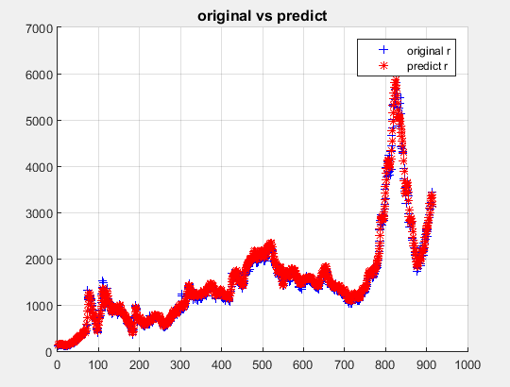
三、实验
基于SVM的信息粒化时序回归预测
——上证指数开盘指数变化趋势和变化空间预测
实验步骤及结果：
6.对Low，R和Up进行预测

Slide 27
三、实验
基于SVM的信息粒化时序回归预测
——上证指数开盘指数变化趋势和变化空间预测
实验步骤及结果：
7.预测效果验证
日期 | 13 | 14 | 17 | 18 | 19 | 实际变化范围（由模糊粒子描述）
实际开盘数 | 3112.6 | 3138.2 | 2994.9 | 2845.3 | 2916.1 | [2796.3,3138.2,3380.2]
日期 | 20 | 21 | 24 | 25 | 26 | 实际变化范围（由模糊粒子描述）
实际开盘数 | 2798.4 | 2905.05 | 2982.19 | 2980.10 | 2889.74 | [2796.8,2950.0,3267.3]

Slide 28
THANKS
汇报人：王紫薇

